Slide 1
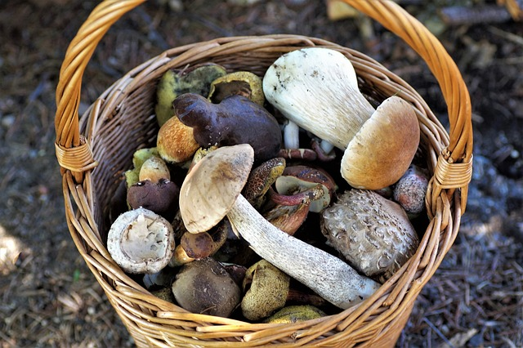
Challenge mathématique 2024 – 2025
Manche 2 – Niveau 4
Bonus n°2 : production d’énoncé
3,9 kg
Mission mathématiques 68

